Slide 1
Ακτινοθεραπεία: δυνατότητες και αποτελέσματα γηριατρικών ασθενών
Μπαλαφουτα μυρσινη
Ακτινοθεραπευτησ –ογκολογοσ
Επικ. Καθηγητρια παδα

Slide 2


Slide 3
Η γηριατρική Ογκολογία αποκτά ολοένα και μεγαλύτερο κλινικό ενδιαφέρον σήμερα λόγω της σημαντικής αύξησης του ποσοστού των ατόμων τρίτης ηλικίας στον γενικό πληθυσμό.

Slide 4
Ο ΠΛΗΘΥΣΜΟΣ… ΓΗΡΑΣΚΕΙ

Slide 5
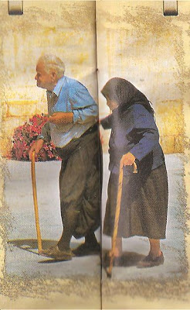
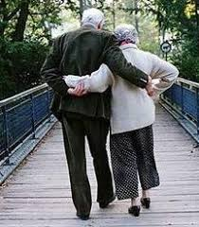
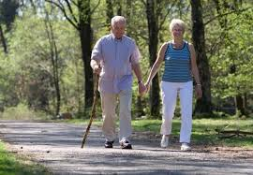
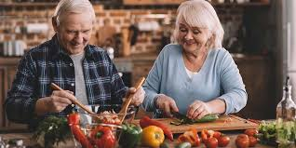
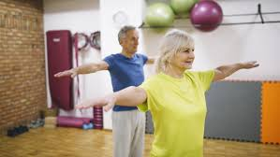
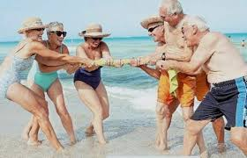

Slide 6
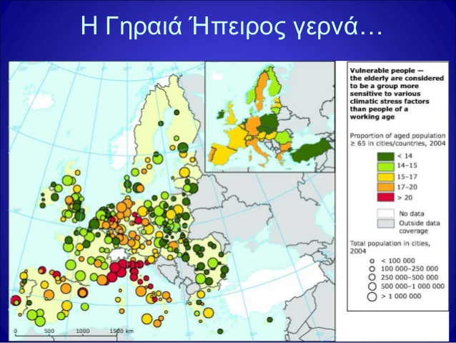

Slide 7
3η ΗΛΙΚΙΑ - χαρακτηριστικά
Άτομα >85 ετών: η ταχύτερα αυξανόμενη ομάδα πληθυσμού
Άτομα >65 ετών: 13% του πληθυσμού
30% των ιατρικών συνταγών
45% των φαρμάκων που καταναλώνονται
  2/3 των ηλικιωμένων λαμβάνουν >5 φάρμακα ημερησίως

Slide 8
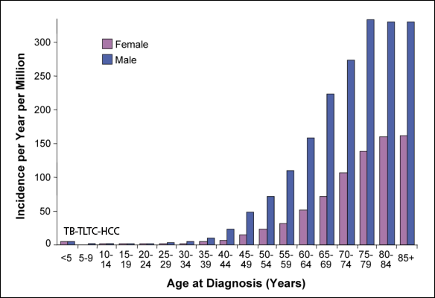
Η επίπτωση και η θνησιμότητα του καρκίνου αυξάνει δραματικά με την αύξηση της ηλικίας ! Ο καρκίνος μπορεί να αναπτυχθεί σε οποιαδήποτε ηλικία, αλλά είναι πιο συχνός στα άτομα μεγαλύτερης ηλικίας.
Περισσότεροι από τρεις στους πέντε καρκίνους διαγιγνώσκονται σε άτομα ηλικίας 65 ετών και άνω.

Slide 9
ΚΑΡΚΙΝΟΣ ΚΑΙ ΓΗΡΑΣ

Slide 10
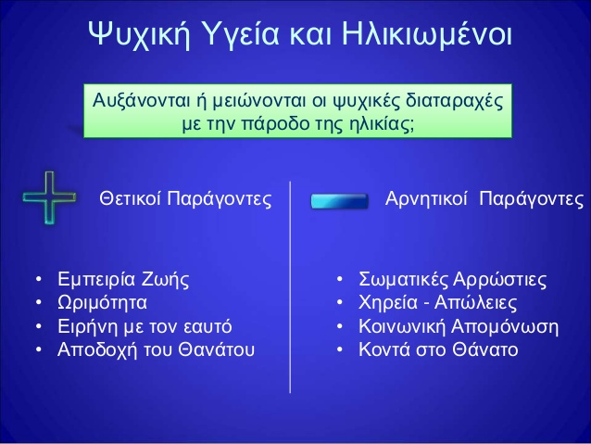

Slide 11
ΚΑΡΚΙΝΟΣ ΚΑΙ ΓΗΡΑΣ
Η ηλικία είναι ο σημαντικότερος «παράγοντας κινδύνου» για ανάπτυξη καρκίνου.
Η μέση ηλικία διάγνωσης καρκίνου στις ΗΠΑ είναι τα 70 έτη.

Slide 12
Η αντιμετώπιση του καρκίνου στην τρίτη ηλικία χρήζει ιδιαίτερης φροντίδας όχι μόνο γιατί αυξάνεται η συχνότητα εμφάνισης του- μετά τα 85 παρουσιάζει μία αύξηση 3,5 % επιπλέον στους άντρες ενώ στις περισσότερες ηλικιακές ομάδες είναι η πρώτη αιτία θανάτου – αλλά και γιατί με την πάροδο της ηλικίας είμαστε περισσότερο ευάλωτοι, άρα μειώνεται η αντοχή του οργανισμού μας σε θεραπείες, όπως αυτές του καρκίνου.
Το 60 % νέων περιστατικών καρκίνου είναι άνω των 65 ενώ το 70% αυτών των ασθενών θα καταλήξουν από καρκίνο.

Slide 13
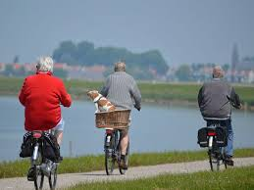
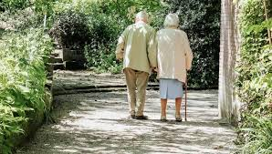
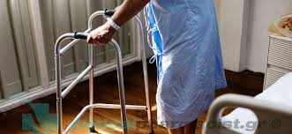
Κλινική κατάσταση

Slide 14
Η σχέση γήρανσης και καρκινογένεσης μπορεί να εξηγηθεί με τρεις τουλάχιστον μηχανισμούς:
διάρκεια καρκινογένεσης.
αυξημένη ευαισθησία των πιο ηλικιωμένων ιστών σε περιβαλλοντικά καρκινογόνα και
αλλαγές στο ίδιο το σώμα, όπως γήρανση του ανοσοποιητικού συστήματος.

Slide 15
ΚΑΡΚΙΝΟΣ ΚΑΙ ΓΗΡΑΣ
Αυξημένη ενεργοποίηση καρκινογόνων.
Αυξημένη ευαισθησία των κυττάρων στα καρκινογόνα.
«Γήρανση» των μηχανισμών επιδιόρθωσης του DNA.
Αυξημένη απενεργοποίηση των κατασταλτικών ογκογονιδίων.
Αυξημένη έκθεση στον καρκινογόνο παράγοντα.

Slide 16
Σήμερα υπολογίζεται ότι πάνω από το 50% όλων των νεοπλασμάτων συμβαίνει σε άτομα άνω των 65 ετών και το ποσοστό αυτό αναμένεται να αυξηθεί σε 70% το 2030.
Η θνητότητα από τον καρκίνο έχει μειωθεί για ασθενείς κάτω των 65 ετών σε σύγκριση με το 1950, ενώ δεν έχει αλλάξει για τους πιο ηλικιωμένους.
Επομένως η βελτίωση της αντιμετώπισης του καρκίνου προϋποθέτει την αποτελεσματική πρόληψη και θεραπεία του στην τρίτη ηλικία.

Slide 17
Peak Incidence
Καρκίνος του Προστάτη: 71 έτη
Καρκίνος του Πνεύμονα: 75 έτη
Καρκίνος του Παχέος Εντέρου: 85 έτη
Καρκίνος του Μαστού: 80 έτη

Slide 18
ΚΑΡΚΙΝΟΣ ΚΑΙ ΓΗΡΑΣ
Συχνότητα και Θνησιμότητα σε σχέση με την Ηλικία
U.S. Cancer Data 1999 (NCI)

Slide 19
ΚΑΡΚΙΝΟΣ ΤΟΥ ΠΝΕΥΜΟΝΑ ΚΑΙ ΗΛΙΚΙΩΜΕΝΟΙ
Η Συχνότητα η Θνητότητα συνεχίζουν να αυξάνουν με την ηλικία
U.S. Cancer Data 1999 (NCI)

Slide 20
ΚΑΡΚΙΝΟΣ ΤΟΥ ΠΝΕΥΜΟΝΑ
Με την ηλικία: η συχνότητα αυξάνει
η θνησιμότητα αυξάνει
η θνητότητα μένει σταθερή

Slide 21
Συχνότητα και Θνητότητα
< 65
> 65

Slide 22
ΚΑΡΚΙΝΟΣ ΣΤΟΥΣ ΗΛΙΚΙΩΜΕΝΟΥΣ
ΟΙ ΠΡΟΚΑΤΑΛΗΨΕΙΣ όσον αφορά την αντιμετώπιση
Ο καρκίνος… έχει πιο βραδεία πορεία στους ηλικιωμένους.
Οι ηλικιωμένοι… δεν ανέχονται και δεν ωφελούνται από τη χ/θεραπεία.
Οι ηλικιωμένοι…. δεν ανέχονται την ακτινοθεραπεία.
Οι ηλικιωμένοι…. δεν ανέχονται «θεραπευτικά» χειρουργεία.

Slide 23
ΚΑΡΚΙΝΟΣ ΣΤΟΥΣ ΗΛΙΚΙΩΜΕΝΟΥΣ
ΟΙ ΠΡΟΚΑΤΑΛΗΨΕΙΣ
…ΚΑΙ ΟΙ ΣΥΝΕΠΕΙΕΣ ΤΟΥΣ
Οι ηλικιωμένοι δεν συμμετέχουν σε προγράμματα screening.
Οι ηλικιωμένοι με καρκίνο δεν παραπέμπονται σε ογκολόγο.
Οι ηλικιωμένοι με καρκίνο δεν διερευνώνται επαρκώς.
Στους ηλικιωμένους με καρκίνο δεν προσφέρονται
όλες οι ενδεδειγμένες θεραπευτικές επιλογές.
Στους ηλικιωμένους με καρκίνο μειώνονται χωρίς λόγο
οι δόσεις των κυτταροστατικών.

Slide 24
ΗΛΙΚΙΩΜΕΝΟΙ
ΚΑΙ ΑΚΤΙΝΟΘΕΡΑΠΕΙΑ
  μόνο αναδρομικές μελέτες
  μικρού αριθμού ασθενών
  χωρίς μακροχρόνιο follow-up
  μη συμμόρφωση: στις οδηγίες και
  στο σχεδιασμό της θεραπείας

Slide 25
ΠΡΟΣΔΟΚΙΜΟ ΕΠΙΒΙΩΣΗΣ ΤΟ 2002
Για ενα ατομο 70 ετων: 13 επιπλεον ετη
Για ενα ατομο 80 ετων: 9 επιπλεον ετη
Για ενα ατομο 90 ετων: 5 επιπλεον ετη

Slide 26
Hayakawa K, Lung Cancer 2001; 32:81-88.
Gauden SJ, Lung Cancer 2001; 32(1):71-79
Μελέτες σε πειραματόζωα φέροντα νεοπλασματικούς όγκους έδειξαν ότι λόγω ελαττωμένης αιμάτωσης, η οξυγόνωση του όγκου περιορίζεται με την ηλικία, καθιστώντας τους όγκους πιο ανθεκτικούς στην ακτινοθεραπεία.

Slide 27
Μελέτες τόσο από την Αμερική όσο και από την Ευρώπη έχουν δείξει ότι η σύγχρονη ακτινοθεραπεία, ακόμα και σε συνδυασμό με χημειοθεραπεία, είναι ασφαλής για ηλικιωμένα άτομα. Σχεδόν το 90-95% των ασθενών 80 ετών ολοκληρώνει την προγραμματισμένη ακτινοθεραπεία παρά τον κίνδυνο αυξημένης τοξικότητας.
Από τις επιπλοκές της ακτινοθεραπείας πρέπει να αναφερθεί η βλεννογονίτιδα, γιατί οι ηλικιωμένοι είναι πιο επιρρεπείς λόγω και της μειωμένης εφεδρείας των αρχέγονων πολυδύναμων κυττάρων των βλεννογόνων.
Για τον λόγο αυτό η ακτινοθεραπεία του ανώτερου αναπνευστικού και του πεπτικού πρέπει να γίνεται με ιδιαίτερη προσοχή και να δίνεται ειδική μέριμνα για την άμεση αντιμετώπιση της βλεννογονίτιδας και πιθανής αφυδάτωσης.

Slide 28
ΘΕΡΑΠΕΥΤΙΚΟΙ ΣΤΟΧΟΙ ΓΗΡΙΑΤΡΙΚΗΣ ΟΓΚΟΛΟΓΙΑΣ
Ίαση της νόσου
Παράταση της επιβίωσης
Ανακούφιση απ' τα συμπτώματα
Πρόληψη / καθυστέρηση νοσηρότητας
Διατήρηση ποιότητας ζωής

Slide 29
ΑΚΤΙΝΟΘΕΡΑΠΕΙΑ
Η πρόοδος της ακτινοθεραπείας, με τα πλάνα τρισδιάστατων (3D conformal) ή διαμορφούμενης έντασης ακτινοβολίας (ΙΜRT), ή στερεοτακτική ακτινοθεραπεία, είναι μέθοδοι που προσφέρουν σημαντική ποιότητα στη βελτίωση της ζωής των ασθενών ή ακόμα και ίαση ενώ τους απαλλάσσουν από σειρά προβλημάτων. Η ακτινοθεραπεία αποτελεί επίσης αποτελεσματικό μέσο στον έλεγχο του πόνου σε καρκινοπαθείς, με οστικές μεταστάσεις.
Μελέτες τόσο από την Αμερική όσο και από την Ευρώπη έχουν δείξει ότι η σύγχρονη ακτινοθεραπεία, ακόμα και σε συνδυασμό με χημειοθεραπεία, είναι ασφαλής για ηλικιωμένα άτομα. Σχεδόν το 90-95% των ασθενών 80 ετών ολοκληρώνει την προγραμματισμένη ακτινοθεραπεία παρά τον κίνδυνο αυξημένης τοξικότητας.

Slide 30
Τοξικότης ΑΚΘ - πνευμονίτης
Πνευμονίτης : 4-6 εβδομάδες μετά την ΑΚΘ
Ίνωση μετά 12-24 μήνες.
Συμπτώματα :πυρετός, βήχας, βαριά κλινική κατάσταση
Παράγοντες κινδύνου:
-Treated volume: V20= 25% (8% Πνευμονίτης)
V20= 37% (39% Πνευμονίτης)
V30-40 (Ίνωση)
-D mean: <10 Gy - ελάχιστος κίνδυνος
20 Gy - 15% κίνδυνος
30 Gy - 50% κίνδυνος
-Θεραπεία : Αντιβιοτικά για 10 μέρες.
Στεροειδή (π.χ. Prednisone) ξεκινώντας με υψηλές δόσεις για 6 εβδομάδες (σταδιακά ελαττωμένη).

Slide 31
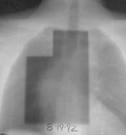
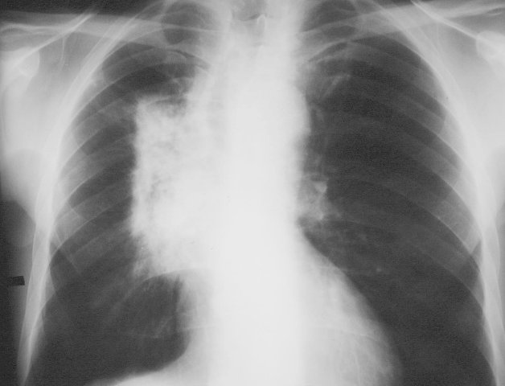
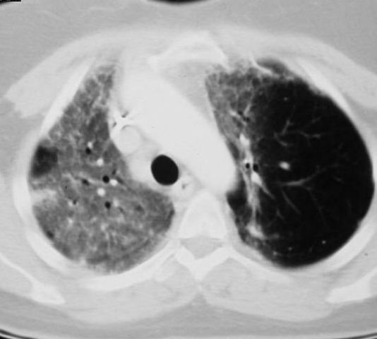
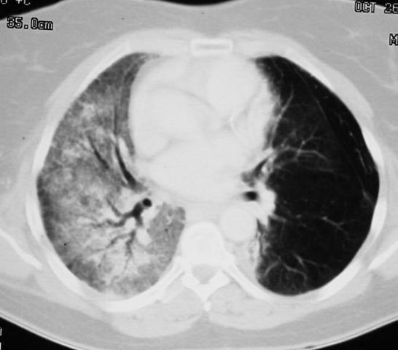
ΑΚΘ Τοξικότης -πνευμονίτης
Ακτινογραφικά ευρήματα: διάχυτη διάμεσος Πνευμονίτης
Πεδίο ΑΚΘ και
Ακτινική Πνευμονίτης
Επιδεινούμενη ακτινική
Πνευμονίτης στον δεξιό
πνεύμονα

Slide 32
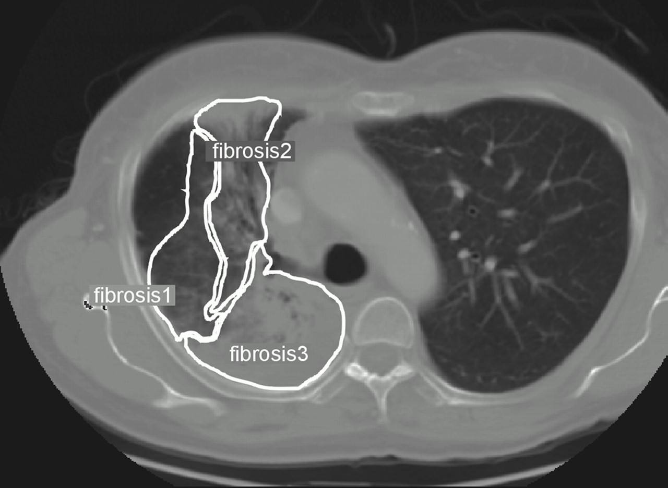
Τοξικότητα της ΑΚΘ –Πνευμονίτης – πνευμονική ίνωση
Rosen, I. I. et al. Radiology 2001;221:614-622

Slide 33
RT-Planning –Σχεδιασμός του GTV
Η σημασία του PET
Αξία του PET για τον όγκο:
Ατελεκτασία – μείωση της ακτινοβολητέας περιοχής.
Αξία του PET για λεμφαδενική σταδιοποίηση :
ευαισθησία 79%
ειδικότης 91%
αρνητική διαγνωστική αξία 9.5%
θετική διαγνωστική αξία 80%
Αξία του PET για μεταστάσεις:
Αναγνωρίζονται μεταστάσεις σε 10-15% ασθενείς προ χειρουργείου.

Slide 34
RT-Planning –Σχεδιασμός του GTV
Η σημασία του PET στον σχεδιασμό της ΑΚΘ
PTV αυξάνεται σε 64% (αναγνωρίζονται λεμφαδένες)
μειώνεται σε 36% (χωρίς τις ατελεκτασίες)
(Erdi 2002)
Μέσος όρος μείωσης του PTV 29%
Μέσος όρος μείωσης του V20 27%
(Vanuytsel 2000)
Διαφορετικοί ΑΚΘευτές είχαν την τάση να μεταβάλλουν με μειώσεις το target:
Μέσος όρος για το GTV χωρίς PET : 2.31
Μέσος όρος για το GTV με PET : 1.56
(Caldwell 2001)

Slide 35
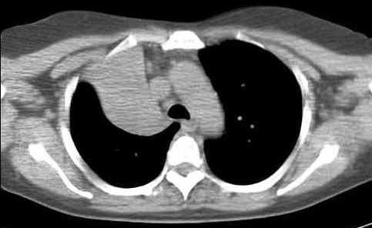
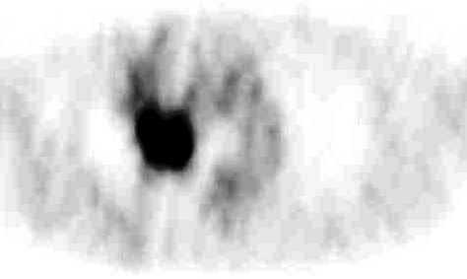
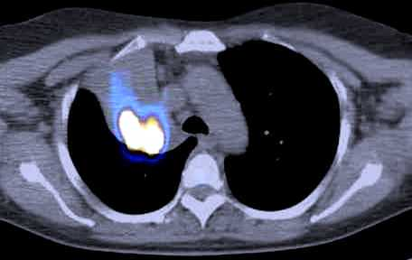
Σχεδιασμός GTV – Πλάνο ΑΚΘ
η βοήθεια του PET: αναγνώριση της ατελεκτασία

Slide 36
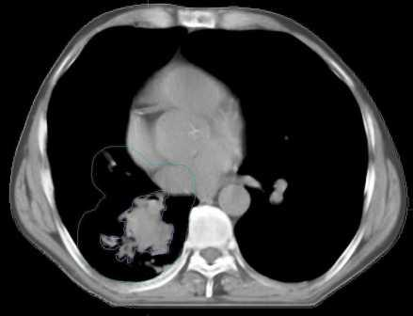
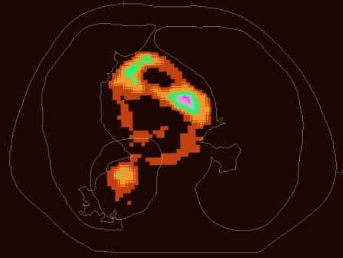
Σχεδιασμός GTV – Πλάνο ΑΚΘ
Η βοήθεια του PET: καθορισμός PTV

Slide 37
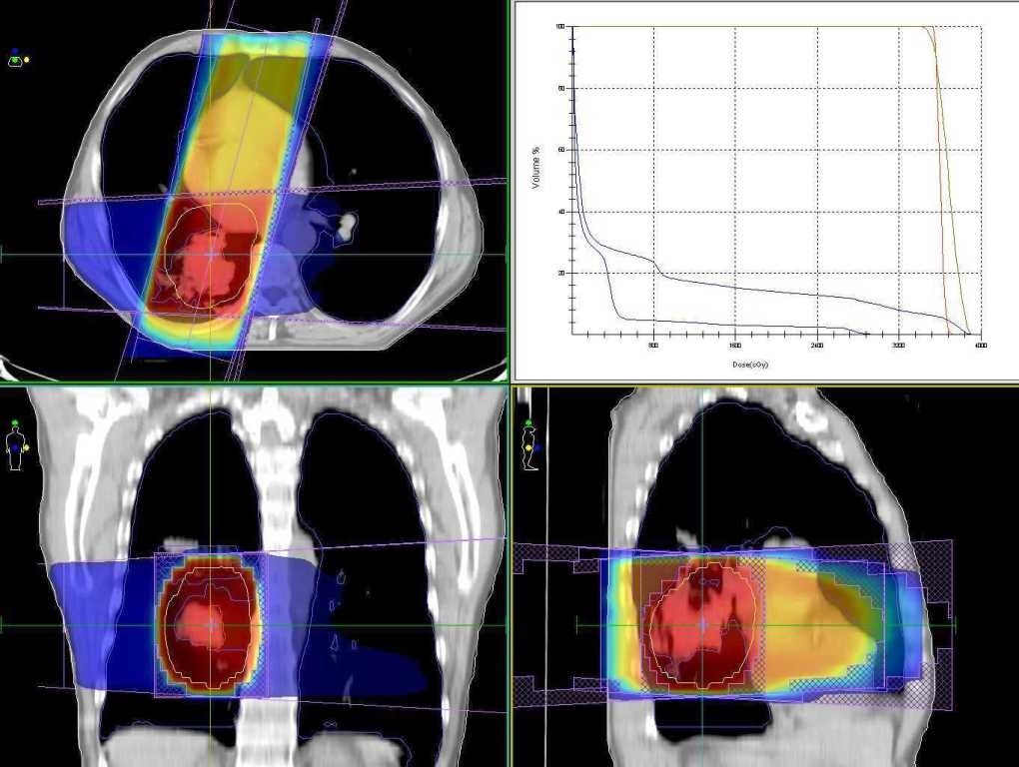
Καθορισμός GTV – Σχεδιασμός ΑΚΘ
Η συμμετοχή του PET: PTV – RT Plan

Slide 38
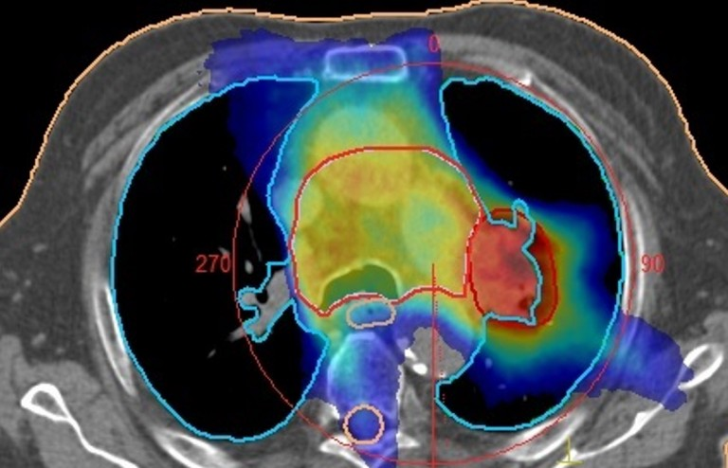
IMRT τεχνική ακτινοθεραπείας

Slide 39
Παρηγορική ΑΚΘ
Ανακουφίζει: βήχας 48%
αιμόπτυση 81%
θωρακικό άλγος 58%
Ball et al, J Cancer 1997; 75;690

Slide 40
ΕΠΙΔΡΑΣΗ ΗΛΙΚΙΑΣ ΣΤΗ ΘΕΡΑΠΕΙΑ (ΣΥΝΟΛΙΚΑ)
Η ηλικία από μόνη της δεν αποτελεί προγνωστικό δείκτη της έκβασης της νόσου, όσο η φυσική, διανοητική, συναισθηματική και λειτουργική κατάσταση των ηλικιωμένων ασθενών.
Η καθιερωμένη θεραπεία, όταν χορηγείται σε ηλικιωμένους με καλή γενική κατάσταση, έχει να προσφέρει όφελος συγκρίσιμο με αυτό που έχουν και οι νεότεροι ασθενείς.

Slide 41
ΑΝΤΙΜΕΤΩΠΙΣΗ ΠΟΝΟΥ ΣΕ ΗΛΙΚΙΩΜΕΝΟΥΣ ΚΑΡΚΙΝΟΠΑΘΕΙΣ
Αντιμετώπιση ψυχολογικών και κοινωνικών παραμέτρων
Ανακουφιστική ΑΚΘ (ταχύρρυθμα σχήματα)
Αναλγητικά
α) Να χρησιμοποιούνται φάρμακα με μικρό χρόνο ημιζωής.
β) Να δίνεται ένα φάρμακο τη φορά.
γ) Το φάρμακο να περιέχει μόνο μια δραστική ουσία.
δ) Να έχουμε αυξημένη εγρήγορση έναντι πιθανής αθροιστικής δράσης.
ε) Να συνεχίσουμε με το ίδιο φάρμακο για επαρκές διάστημα, πριν αποφασίσουμε αλλαγή της αγωγής.

Slide 42
ΕΠΙΔΡΑΣΗ ΤΗΣ ΗΛΙΚΙΑΣ ΣΤΗΝ ΑΚΤΙΝΟΘΕΡΑΠΕΙΑ
Η ηλικία ΔΕΝ επηρεάζει την αποτελεσματικότητα.
Η ηλικία ΔΕΝ σχετίζεται με μεγαλύτερη τοξικότητα?
Προβλήματα διαχείρισης των ασθενών που απορρέουν απ' την ηλικία τους.
Μεταφορά τους προς και από το ακτινοθεραπευτικό κέντρο.
Ειδικές θέσεις τοποθέτησης των ασθενών για την καλύτερη στόχευση του πεδίου.

Slide 43
ELDERLY with LUNG CANCER
RADIOTHERAPY
  <75 y.o. 75-79 y.o. >80 y.o
  206 pts 67 pts 30 pts
  60 Gy in 2 Gy daily standard fractionation
  2 year survival 36% 32% 28%
  5 year survival 12% 13% 4%
  Deterioration of PS 5% 8% 8%
  Treatment-related deaths 3 (1.4%) 1 (1.4%) 1 (3.3%)
60 Gy in 2 Gy daily standard fractionation
P=NS
P=NS
P=NS
P=NS
Lung Cancer 2001; 32(1): 81-88

Slide 44
ELDERLY with LUNG CANCER
SURGERY
Postoperative Mortality
  Age-related: < 60 y.o.: 1.3%
    60-69 y.o.: 4.1%
    > 70 y.o.: 7.1%
    Type of Surgery: pneumonectomy 11.6%
  lobectomy 4.2%
  segmentectomy 3.7%
Surgery 2002; 131: 242-8

Slide 45
ΣΥΜΠΕΡΑΣΜΑΤΑ
Η ηλικία δεν αποτελεί παράγοντα πρόγνωσης.
Η φυσική κατάσταση αποτελεί παράγοντα πρόγνωσης.
Η προχωρημένη ηλικία από μόνη της, δεν πρέπει να αποτελεί αιτία αποστέρησης της ενδεδειγμένης θεραπείας.
Χρειάζονται ειδικά σχεδιασμένες κλινικές μελέτες.

Slide 46
Δεν ανέχονται το ίδιο όλοι οι ηλικιωμένοι τις αντικαρκινικές θεραπείες και κρίσιμος παράγοντας γι’ αυτό είναι τα συμπαρομαρτούντα νοσήματα που εμφανίζουν πέρα από τις φυσιολογικές φθορές στη λειτουργία των οργάνων, την αδυναμία, τη μειωμένη πρόσληψη τροφής, την απώλεια βάρους αλλά και την κατάθλιψη που χαρακτηρίζουν την τρίτη ηλικία και οδηγούν στη μείωση της δύναμης άρα και στην ελάττωση των δραστηριοτήτων.

Slide 47
Lung cancer 2013 Vol 82,lssue 2 (266-270)
Η ΑΚΘ ως μονοθεραπεία σε υπερήλικες ανεγχείρητου σταδίου ΙΙΙ NSCLC βελτίωσε τα αποτελέσματα αν και αυξήθηκαν οι παρενέργειες. Ο κίνδυνος θανάτου από τη θεραπεία απαιτεί προσεκτική επιλογή των ασθενών(εξατομίκευση).

Slide 48
Η γήρανση είναι εξατομικευμενο φαινομενο

Slide 49
Με τη βοήθεια εξειδικευμένων εξετάσεων προσδιορίζουμε πλέον την μορφή αλλά και την αναγκαιότητα της θεραπείας αλλά και προσδόκιμο ενός ασθενή.
Ειδικά ερωτηματολόγια μας βοηθούν να κατηγοριοποιήσουμε την κατάσταση του ηλικιωμένου ασθενούς και να ζυγίσουμε το πιθανό όφελος της θεραπείας αλλά και τις πιθανές παρενέργειες που μπορεί να θέσουν σε δοκιμασία την ανοχή του ασθενή.

Slide 50
Τα βασικά ερωτήματα που πρέπει να απαντήσει ο ειδικός, έχοντας μπροστά του έναν ηλικιωμένο ασθενή με καρκίνο, είναι:
Ο ασθενής θα πεθάνει από τον ίδιο τον καρκίνο ή από άλλα αίτια;
Ο ασθενής θα έχει συμπτώματα και θα υποφέρει από τον καρκίνο του κατά τη διάρκεια της ζωής του;
Μπορεί ο ασθενής να υποβληθεί στους ενδεικνυόμενους θεραπευτικούς χειρισμούς;

Slide 51
Με σειρά κριτηρίων που έχουν θεσπιστεί επιχειρούμε:
να διαγνώσουμε την αντοχή του ασθενούς σε συγκεκριμένες θεραπείες,
τη βιολογική και την λειτουργική κατάστασή του και
να του παρέχουμε σταδιακή και προσαρμοσμένη ενημέρωση και φροντίδα, σε μία περίοδο της ζωής του που ο καρκίνος του κάνει να αισθάνεται φοβισμένος, ανήμπορος και ευάλωτος.

Slide 52
ΣΥΜΠΕΡΑΣΜΑΤΑ
Η συν νοσηρότητα επηρεάζει το προσδόκιμο - η φυσιολογική φθορά των βιολογικών λειτουργιών με την πάροδο της ηλικίας διαφέρει από άτομο σε άτομο και εκδηλώνεται με διάφορες μορφές, έτσι ώστε είναι δύσκολο να εκτιμηθεί με μόνο κριτήριο την χρονολογική ηλικία.
Τα γηριατρικά σύνδρομα μπορούν να επιλέξουν τη θεραπεία του καρκίνου αλλά και η θεραπεία του καρκίνου μπορεί να χειροτερέψει τα γηριατρικά σύνδρομα.
Η άποψη ότι όλοι ή τουλάχιστον οι περισσότεροι ηλικιωμένοι είναι τόσο καταβεβλημένοι ώστε να μην επιδέχονται την καθιερωμένη θεραπεία είναι αβάσιμη.
Νέα θεραπευτικά πρωτόκολλα.

Slide 53
Θεραπεύουμε ασθενείς και όχι ασθένειες

Slide 54
Ιπποκράτους αφορισμοί (16)
Να θεραπεύεις ενίοτε,
να ανακουφίζεις συχνά,
να φροντίζεις πάντα .

Slide 55
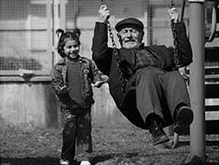
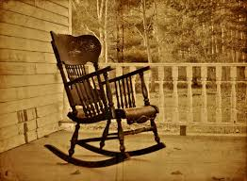
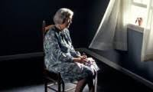

Slide 56
“ΩΦΕΛΕΕΙΝ, Η ΜΗ ΒΛΑΠΤΕΙΝ” Ιπποκράτης

